Slide 1
UE4纯C++与Slate开发沙盒游戏
-----迪迪
QQ交流群624404431

Slide 2
本人的计划
零散化
2018年计划 (全部用C++) :
一期教程<UE4纯C++与Slate开发沙盒游戏>
二期教程<UE4结合KBE开发MMORPG游戏>
三期教程<UE4代码热更新棋牌游戏>
四期教程<UE4热更联网MVC开发框架>
2019年计划:
QT与OpenGL开发3D游戏引擎系列教程
框架化

Slide 3
教程主要内容
从头到尾开发一款模仿我的世界的沙盒游戏Demo
使用Slate进行游戏全部UI的开发
使用纯C++进行全部游戏逻辑的开发,涉及数据保存,资源操作,本地化,Json读写,AI等等内容
学完收获:可以使用C++进行全流程的普通单机游戏开发

Slide 4
项目资源与准备
两个完整项目包,一个资源项目包,到QQ交流群624404431去找
1. SlAiCourse.rar 项目资源包,解压后在这个项目上进行开发
2. SlAiCourse_重置版.rar 本人跟着教程重做一遍后的完整项目,可以作为代码参考
3. SlAiProject_原始版.rar 最原始的完整项目,与重置版有差别
UE4.18版本
VS2015 或者 VS2017
VAssistX插件

Slide 5
UE4制作UI方法
蓝图控件UMG
UMG配合C++
命令行
Slate : 跨平台的UI框架，既可以用来做应用程序的UI(如UE4 Editor)、工具的UI，也可以做游戏中的UI

Slide 6
UE4的Gameplay框架
GameMode
HUD
Actor
Pawn
Controller
PlayerState
GameInstance
UE4官网介绍 : http://api.unrealengine.com/latest/CHN/GettingStarted/Terminology/index.html
推荐大佬的网址 : https://zhuanlan.zhihu.com/p/22833151

Slide 7
GENERATED_UCLASS_BODY和GENERATED_BODY
GENERATED_UCLASS_BODY和GENERATED_BODY的区别，GENERATED_BODY标识的类的成员默认是private的，GENERATED_BODY标识的类需要声明无参数的构造函数，GENERATED_UCLASS_BODY可以不声明构造函数（如果要实现构造函数需要加上const FObjectInitializer& ObjectInitializer参数）
(const FObjectInitializer& ObjectInitializer)
: Super(ObjectInitializer)

Slide 8
创建SlateWidget
先添加Slate模组
Slate SlateCore
SNew(xxx)
SAssignNe(指针, xxx)

Slide 9
获取Slot
定义Slot指针,如 SOverlay::FOverlaySlot* xxx;
使用expose获取Slot到指针
例子 :
+ SOverlay::Slot()
.HAlign(HAlign_Center)
.VAlign(VAlign_Top)
.Expose(xxx)

Slide 10
本地化
TEXT()- 创建一个通用的String类型，TEXT("Hello");
LOCTEXT()-创建一个本地化文字,LOCTEXT("Name","Hello");
NSLOCTEXT()-在一个域名空间内的本地化，
NSLOCTEXT ("Namespace"," "Name","Hello");

Slide 11
UE4反射
UCLASS() - 告知虚幻引擎生成类的反射数据。类必须派生自 UObject。
USTGENERATED_BODYRUCT() - 告知虚幻引擎生成结构体的反射数据。
() - UE4 使用它替代为类型生成的所有必需样板文件代码。
UPROPERTY() - 使 UCLASS 或 USTRUCT 的成员变量可用作 UPROPERTY。UPROPERTY 用途广泛。它允许变量被复制、被序列化，并可从蓝图中进行访问。垃圾回收器还使用它们来追踪对 UObject 的引用数。
UFUNCTION() - 使 UCLASS 或 USTRUCT 的类方法可用作 UFUNCTION。UFUNCTION 允许类方法从蓝图中被调用，并在其他资源中用作 RPC
UENUM() 创建可以被蓝图调用的enum反射
官网:: http://api.unrealengine.com/CHN/Programming/Introduction/index.html

Slide 12
UE4定时器
定义定时器句柄 FTimerHandle mTimer;
定义调用的委托 FTimerDelegate timeDele;
绑定函数到委托 timeDele.BindRaw(this, &xxxx:ffff);
获取时间控制器并且启动定时器
Gworld->GetTimerManager().SetTimer(mTime, timeDele, 1.f, true);
Gworld->GetTimerManager().PauseTimer(mTimer); 暂停
Gworld->GetTimerManager().UnPauseTimer(mTimer); 唤醒
Gworld->GetTimerManager().ClearTimer(mTimer); 清除计时器

Slide 13
UE4创建Component
CreateDefaultSubobject<T>( ) 在构造函数使用
NewObject<T> 在任何地方使用

Slide 14
UE4资源加载
Uobject资源加载
ConstructorHelpers::FObjectFinder<T>只能在构造函数使用
LoadObject<T> 可以在任何地方使用
蓝图资源加载
ConstructorHelpers::FClassFinder <T> 只能在构造函数使用
LoadClass<T> 可以在任何地方加载
蓝图加载路径最后一定要加_C

Slide 15
UE4资源加载
另外有两个全局函数 StaticLoadObject StaticLoadClass应该是早期的LoadObject<T> 和 LoadClass<T>的版本

Slide 16
玩家朝向
Direction
摄像机面向方向
实际移动方向

Slide 17
UE4C++代码创建动作Notify
void TEST::add_notify_in_montage(UAnimMontage* montage_in, FString notify_name_in, int32 frame_in)
{
if (notify_name_in.IsEmpty())
return;
class UObject* AnimNotifyClass = NewObject<UObject>(montage_in, UCustomAnimNotify::StaticClass(), NAME_None, RF_Transactional);
int32 my_index = montage_in->Notifies.Add(FAnimNotifyEvent());
FAnimNotifyEvent& new_event = montage_in->Notifies[ my_index ];
// Here you set the necessary information for the Custom Class.
// I need "Notify" index and the name I defined.
UCustomAnimNotify* notify = Cast<UCustomAnimNotify>(AnimNotifyClass);
notify->set_notify_name(notify_name_in);
notify->set_notify_index(my_index);
new_event.Notify = Cast<UAnimNotify>(notify);
new_event.Link(montage_in, (float)frame_in / ANIMATION_FPS);
}

Slide 18
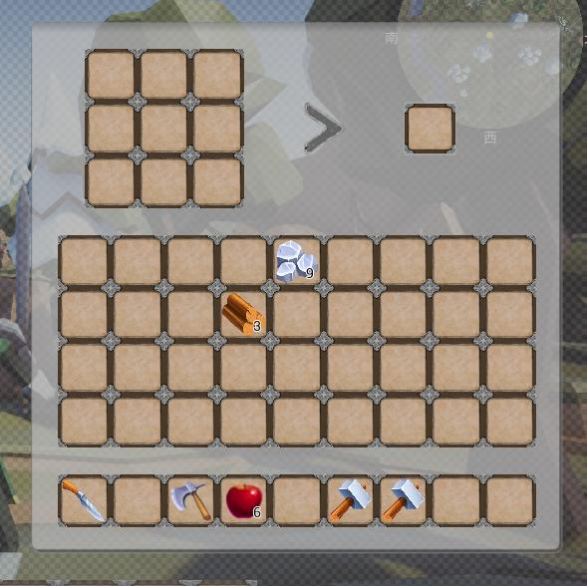

Slide 19
UE4C++ Widget获取位置和大小
FGeometry类下的参数解释
Position 获取相对于父类的位置
AbsolutePosition 获取在整个电脑屏幕中的位置
Size 获取大小

Slide 20
获取一个Widget A相对于某个Widget B的位置,下面的A和B是对应的FGeometry
B.AbsoluteToLocal(A.AbsolutePosition)
在鼠标事件中获取鼠标相对于Widget的位置
MyGeometry.AbsoluteToLocal(MouseEvent.GetScreenSpacePosition())
获取DPI UWidgetLayoutLibrary::GetViewportScale(GEngine->GameViewport);

Slide 21
获取鼠标在游戏窗口的位置
引入头文件
#include "Engine/GameEngine.h"
#include "Engine/Engine.h"
//获取鼠标在游戏屏幕里的位置,这个位置没有经过DPI缩放
FVector2D MousePos;
if (GEngine) GEngine->GameViewport->GetMousePosition(MousePos);
//如果想要获取经过DPI缩放的位置,要获取DPIScaler
再MousePos = MousePos / DPIScaler;

Slide 22
玩家
敌人

Slide 23
敌人
玩家
逃跑点

Slide 24
(0,0)
20
西
北
160
150
Yaw
300
南
东
(320,320)

Slide 25

Position: (X, Y) Scale: S
(X – 0.5S, Y - S)
(0,0)
S
西
北
(X,Y)
东
南
(X + 0.5S, Y)
(1,1)

Slide 26
玩家
敌人

